Slide 1
PSYCHOPATOLOGIA OGÓLNA DLA STUDENTÓW MEDYCYNY CZ. I
Magdalena Kotlicka-Antczak/ Bartosz Kaczmarek

Slide 2
Przygotowanie merytoryczne seminariów w formie prezentacji przypadków klinicznych w ramach projektu „Operacja - Integracja!" Zintegrowany Program Uniwersytetu Medycznego w Łodzi (POWR.03.05.00-00-Z065/17) współfinansowany z Unii Europejskiej w ramach Europejskiego Funduszu Społecznego Priorytet III. Szkolnictwo wyższe dla gospodarki i rozwoju. Działanie 3.5 Kompleksowe programy szkół wyższych

Slide 3
Czynności psychiczne
Funkcje poznawcze
Funkcje wykonawcze
Emocje (uczucia)
Wola
Impulsy i popędy

Slide 4
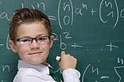
Funkcje poznawcze
Spostrzeganie
Myślenie i komunikowanie się
Uwaga
Pamięć

Slide 5
ZABURZENIA SPOSTRZEGANIA
Iluzje patologiczne Omamy Z. psychosensoryczne
O. rzekome

Slide 6
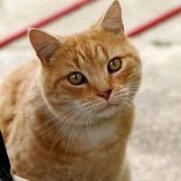
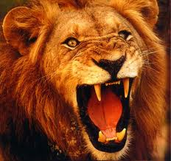
Iluzje= zniekształcone spostrzeżenia
Iluzje patologiczne- nie są korygowane
BODZIEC ODBIÓR BODŹCA
Sąd realizujący prawidłowy Sąd klasyfikujący błędny
(przedmiot istnieje) (przedmiot mylnie identyfikowany)

Slide 7
Omamy (halucynacje) = fałszywe spostrzeżenia
Omamy rzekome (pseudohalucynacje )= fałszywe spostrzeżenia lokowane w „wewnętrznej przestrzeni” np. w głowie, w ciele
Brak bodźca
Brak krytycyzmu (poczucie realności)

Slide 8
OMAMY
BRAK BODŹCA „ODBIÓR” BODŹCA
Sąd realizujący nieprawidłowy Sąd klasyfikujący błędny
(przedmiot nie istnieje) (przedmiot mylnie identyfikowany)
Tam jest lew!

Slide 9
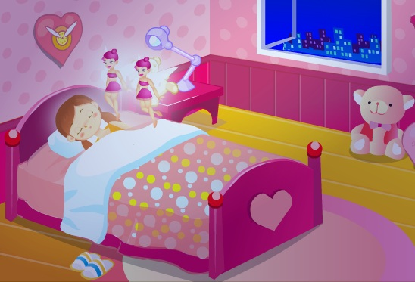
FIZJOLOGIA
Omamy hipnagogiczne
(przy zasypianiu)
Omamy hipnopompiczne
(przy budzeniu się)

Slide 10
ZABURZENIA PSYCHOSENSORYCZNE
Halucynoidy Zaburzenia schematów przestrzennych

Slide 11
Halucynoidy
BRAK BODŹCA „ODBIÓR” BODŹCA
KRYTYCYZM
Znowu te zwidy!

Slide 12
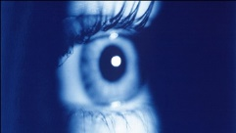
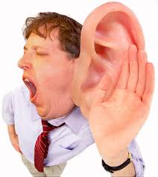
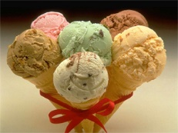
Omamy ze względu na rodzaj zmysłu
Wzrokowe
Słuchowe
Węchowe
Smakowe
Czuciowe

Slide 13
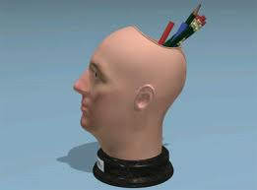
Zaburzenia myślenia
Zaburzenia treści myślenia
Zaburzenia toku myślenia (formalne)
Zaburzenia logiki myślenia

Slide 14
Zaburzenia treści myślenia
Urojenia Myśli natrętne Idee nadwartościowe

Slide 15
Urojenia = fałszywe przekonania
Jestem królem…
Nie są uwarunkowane kulturowo/społecznie
Nie są podlegają perswazji

Slide 16
Urojenia - rodzaje w zależności od treści
Prześladowcze
Odnoszące
Oddziaływania
Owładnięcia
Wpływu na myślenie (nasyłania, zabierania myśli)
Odsłonięcia
Błędnego utożsamiania osób
Zazdrości
Winy, kary, potępienia= depresyjne (zgodne z nastrojem depresyjnym)
Bogactwa, władzy, posłannicze= wielkościowe (zgodne z nastrojem podwyższonym)

Slide 17
NATRĘCTWA
Myśli Wyobrażenia Impulsy
OBSESJE
Czynności
KOMPULSJE

Slide 18
Myśli natrętne
Myśli uporczywie narzucające się
Oceniane jako absurdalne,
niepożądane, egodystoniczne
(niezgodne z „ego)

Slide 19
Idee nadwartościowe
Ta maszyna zmieni losy
cywilizacji
Dominujące, silne przekonanie
NIE musi być niezgodne z prawdą
Osoba jest z nim silnie związana
emocjonalnie
Wyznacza cele,
Determinuje działanie
Społecznie szkodliwe lub korzystne
Powoduje zaburzenia funkcjonowania w wielu aspektach

Slide 20
ZABURZENIA TOKU MYŚLENIA
Ilości Tempa Struktury
Mutyzm
Alogia
Słowotok
Przyspieszenie
Spowolnienie
Zahamowanie
Zatamowanie
Rozkojarzenie
Inkoherencja

Slide 21
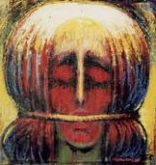
Mutyzm
Brak reakcji słownej pomimo zachęt i poleceń kierowanych do chorego

Slide 22
ZABURZENIA LOGIKI MYŚLENIA
Paralogiczne
dereistyczne
katatymiczne
ambisentencja

Slide 23
Myślenie paralogiczne: myślenie nie uwzględniajace zasad logicznych (m. innymi) wyciągania wniosków, uogólniania, klasyfikowania:
np. chory włącza do jednego zbioru statek i kaczeniec, gdyż „średnica masztu statku jest taka sama jak średnica kaczeńca” („prywatna logika” chorego)
Specyficzne formy
M. magiczne: nie uwzględniające logicznych reguł przyczynowo-skutkowych, łączenie zjawisk nieracjonalnymi związkami, przekonanie o możliwości wpływania myślami lub działaniami na bieg wydarzeń niezależnych od działań człowieka(„jeśli nic dziś nie zjem, nie dojdzie do końca świata”)
M. katatymiczne: m. życzeniowe („przestało padać, to znaczy, że jutro mnie wypiszą”)
M. symboliczne: nadawanie szczególnego, nieracjonalnego znaczenia obiektom, barwom,
cyfrom „noszą żółte krawaty- to nie jest przypadkowe)”
M. dereistyczne: myślenie oderwane od rzeczywistości
Ambiwalencja myślenia (i wypowiedzi-ambsentencja):
współwystępowanie sprzecznych myśli „Nigdy nie chorowałam psychicznie. Tak, w 2000 roku maiłam najgorszy rzut choroby”

Slide 24
ZABURZENIA PAMIĘCI
ILOŚCIOWE (DYSMNEZJE) | JAKOŚCIOWE (PARAMNEZJE)
 | ALLOMNEZJE (wsp.zniekształcone) | PSEUDOMNEZJE (wsp. Rzekome)
Hipermnezja | Iluzje pamięciowe | Konfabulacje
Hipomnezja | Kryptomnezje | Omamy pamięciowe
Amnezja | Złudzenia utożsamiające

Slide 25
Amnezja=niepamięć, luka pamięciowa
Wsteczna śródczesna następcza
Utrata możliwości odtwarzania wspomnień z jakiegoś okresu czasu

Slide 26
ALLOMNEZJE = wspomnienia zniekształcone
Iluzje pamięciowe: wspomnienia zniekształcone pod wpływem silnych emocji lub czynników chorobowych
Kryptomnezje : nieuświadomione wspomnienia
Złudzenia utożsamiające : postrzeganie wydarzeń nigdy nie przeżytych jako znanych (déjá vu - już widziałem, déjá entendu - już słyszałem, déjá vecu – już przeżyłem) lub sytuacji znanych jako nowych lub obcych (jamais vu – nigdy nie widziałem, jamais vecu- nigdy nie przeżywałem).

Slide 27
PSEUDOMNEZJE WSPOMNIENIA RZEKOME
Konfabulacje: fałszywe wspomnienia wypełniające luki pamięciowe.
Omamy pamięciowe: relacjonowanie przeżyć, które nigdy nie miały miejsca, a o których przeżyciu chory jest przekonany.
Urojenia rzutowane w przeszłość.

Slide 28
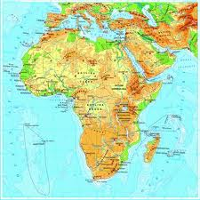
Zaburzenia nastroju
Afekt
Nastrój

Slide 29
Zaburzenia nastroju
Hypertymia
Eutymia
Hypotymia

Slide 30
Zaburzenia afektu
Spłycenie afektu: zmniejszenie zakresu ekspresji emocji
Stępienie afektu: głębokie zmniejszenie zakresu ekspresji
emocjonalnej lub jej brak, brak modulacji mimiki, gestykulacji
w zależności od działających bodźców.
Odpowiedź emocjonalna jednostajna
Niedostosowanie afektu: brak spójności pomiędzy bodźcami
zewnętrznymi, myślami lub wypowiedziami chorego a ekspresją emocji
(np. płacz towarzyszący opowiadaniu przez pacjenta dowcipu)

Slide 31
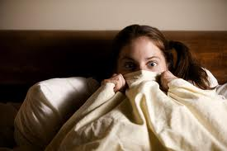
Lęk
Lęk wolno płynący –bez określonego „źródła”. długotrwały
Lęk uogólniony=„zamartwianie się”
Lęk paniczny
Fobie

Slide 32
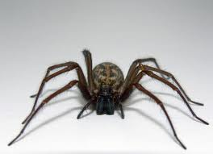
Fobie
Nieuzasadniony, utrwalony
strach lub lęk pojawiający się
wobec określonych obiektów
lub sytuacji (także wobec ich wyobrażenia)
połączony z silnym dążeniem do ich unikania

